Slide 1
TRƯỜNG TIỂU HỌC NGUYỄN VĂN CỪ
CHÀO MỪNG
QUÝ THẦY CÔ VỀ DỰ GIỜ THĂM LỚP
TIẾT HOẠT ĐỘNG TRẢI NGHIỆM
LỚP : 4C
GV thực hiện: Mai Thị Bích Liên

Slide 2
TRƯỜNG TIỂU HỌC NGUYỄN VĂN CỪ
CHÀO MỪNG
QUÝ THẦY CÔ VỀ DỰ GIỜ THĂM LỚP
TIẾT HOẠT ĐỘNG TRẢI NGHIỆM
LỚP : 4C
GV thực hiện: Mai Thị Bích Liên

Slide 4
Chủ điểm: Em là mầm non của Đảng
Thứ hai ngày 21 tháng 10 năm 2024
Hoạt động trải nghiệm - Sinh hoạt lớp
KHOA HỌC

Slide 5
Chủ điểm: Em là mầm non của Đảng
Thứ hai ngày 21 tháng 10 năm 2024
Hoạt động trải nghiệm - Sinh hoạt lớp
KHOA HỌC
Sinh hoạt theo chủ đề “ Triển lãm sơ đồ tư duy ’’

Slide 6
Chủ điểm: Em là mầm non của Đảng
Thứ hai ngày 21 tháng 10 năm 2024
Hoạt động trải nghiệm - Sinh hoạt lớp
Sinh hoạt theo chủ đề “ Triển lãm sơ đồ tư duy ’’
1.Nhận xét hoạt động tuần 6. Triển khai kế hoạch hoạt động tuần 7

Slide 7
Chủ điểm: Em là mầm non của Đảng
Thứ hai ngày 21 tháng 10 năm 2024
Hoạt động trải nghiệm - Sinh hoạt lớp
Sinh hoạt theo chủ đề “ Triển lãm sơ đồ tư duy ’’
KHOA HỌC
1.Nhận xét hoạt động tuần 6. Triển khai kế hoạch hoạt động tuần 7
* Nhận xét hoạt động tuần 6
* Triển khai kế hoạch hoạt động tuần 7

Slide 8
Kế hoạch hoạt động tuần 7
- Thực hiện học chương trình tuần 7 theo quy định.
- Thực hiện tốt nội quy trường, lớp.
- Tích cực trong học tập.
- Tiếp tục tập luyện tham gia Hội khỏe Phù Đổng cấp trường.
- Tập luyện bài thể dục giữa giờ.
- Giữ gìn vệ sinh trường, lớp; vui chơi an toàn.

Slide 9
Chủ điểm: Em là mầm non của Đảng
Thứ hai ngày 21 tháng 10 năm 2024
Hoạt động trải nghiệm - Sinh hoạt lớp
Sinh hoạt theo chủ đề “ Triển lãm sơ đồ tư duy ’’
KHOA HỌC
1.Nhận xét hoạt động tuần 6. Triển khai kế hoạch hoạt động tuần 7
2. Sinh hoạt theo chủ đề: Triển lãm sơ đồ tư duy

Slide 10
Triển lãm sơ đồ tư duy

Slide 11
Chủ điểm: Em là mầm non của Đảng
Thứ hai ngày 21 tháng 10 năm 2024
Hoạt động trải nghiệm - Sinh hoạt lớp
Sinh hoạt theo chủ đề “ Triển lãm sơ đồ tư duy ’’
KHOA HỌC
- Em có thể sử dụng sơ đồ tư duy vào những tình huống học tập và sinh hoạt nào?

Slide 12
Chủ điểm: Em là mầm non của Đảng
Thứ hai ngày 21 tháng 10 năm 2024
Hoạt động trải nghiệm - Sinh hoạt lớp
Sinh hoạt theo chủ đề “ Triển lãm sơ đồ tư duy ’’
KHOA HỌC
- Em hãy đưa ra cách xác định từ khóa, xác định các nội dung và tiêu chí phân loại.

Slide 13
Chủ điểm: Em là mầm non của Đảng
Thứ hai ngày 21 tháng 10 năm 2024
Hoạt động trải nghiệm - Sinh hoạt lớp
Sinh hoạt theo chủ đề “ Triển lãm sơ đồ tư duy
KHOA HỌC
1.Nhận xét hoạt động tuần 6. Triển khai kế hoạch hoạt động tuần 7
2. Sinh hoạt theo chủ đề: Triển lãm sơ đồ tư duy

Slide 14
Kế hoạch hoạt động tuần 7
- Thực hiện học chương trình tuần 7 theo quy định.
- Thực hiện tốt nội quy trường, lớp.
- Tích cực trong học tập.
- Tiếp tục tập luyện tham gia Hội khỏe Phù Đổng cấp trường.
- Tập luyện bài thể dục giữa giờ.
- Giữ gìn vệ sinh trường, lớp; vui chơi an toàn.

Slide 15
Chủ điểm: Em là mầm non của Đảng
Thứ hai ngày 21 tháng 10 năm 2024
Hoạt động trải nghiệm - Sinh hoạt lớp
Sinh hoạt theo chủ đề “ Triển lãm sơ đồ tư duy ’’
KHOA HỌC
1.Nhận xét hoạt động tuần 6. Triển khai kế hoạch hoạt động tuần 7
2. Sinh hoạt theo chủ đề: Triển lãm sơ đồ tư duy

Slide 16
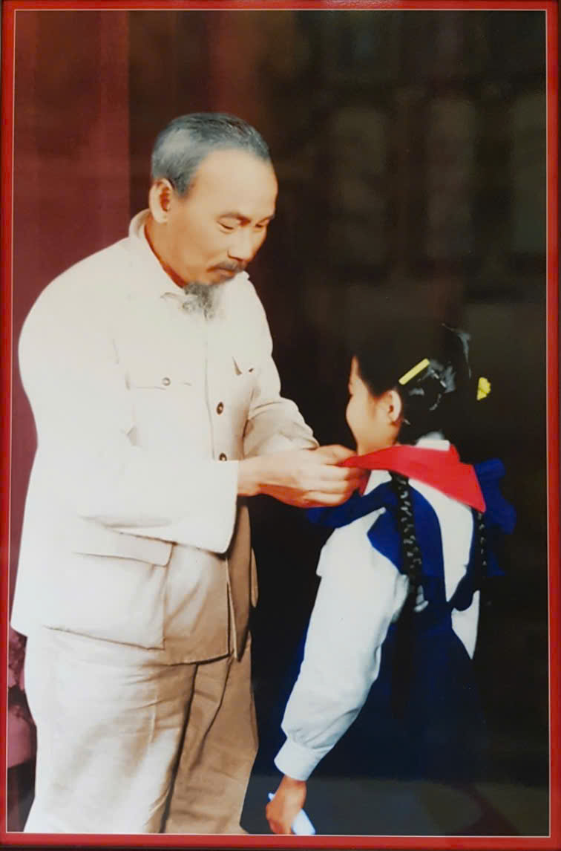
“Non sông Việt Nam có trở nên tươi đẹp hay không, dân tộc Việt Nam có bước tới đài vinh quang để sánh vai với các cường quốc năm châu được hay không, chính là nhờ một phần lớn ở công học tập của các em”.
Hồ Chí Minh
KHOA HỌC

Slide 17
Chủ điểm: Em là mầm non của Đảng
Thứ hai ngày 21 tháng 10 năm 2024
Hoạt động trải nghiệm - Sinh hoạt lớp
Sinh hoạt theo chủ đề “ Triển lãm sơ đồ tư duy ’’
KHOA HỌC
1.Nhận xét hoạt động tuần 6. Triển khai kế hoạch hoạt động tuần 7
2. Sinh hoạt theo chủ đề: Triển lãm sơ đồ tư duy

